Slide 1
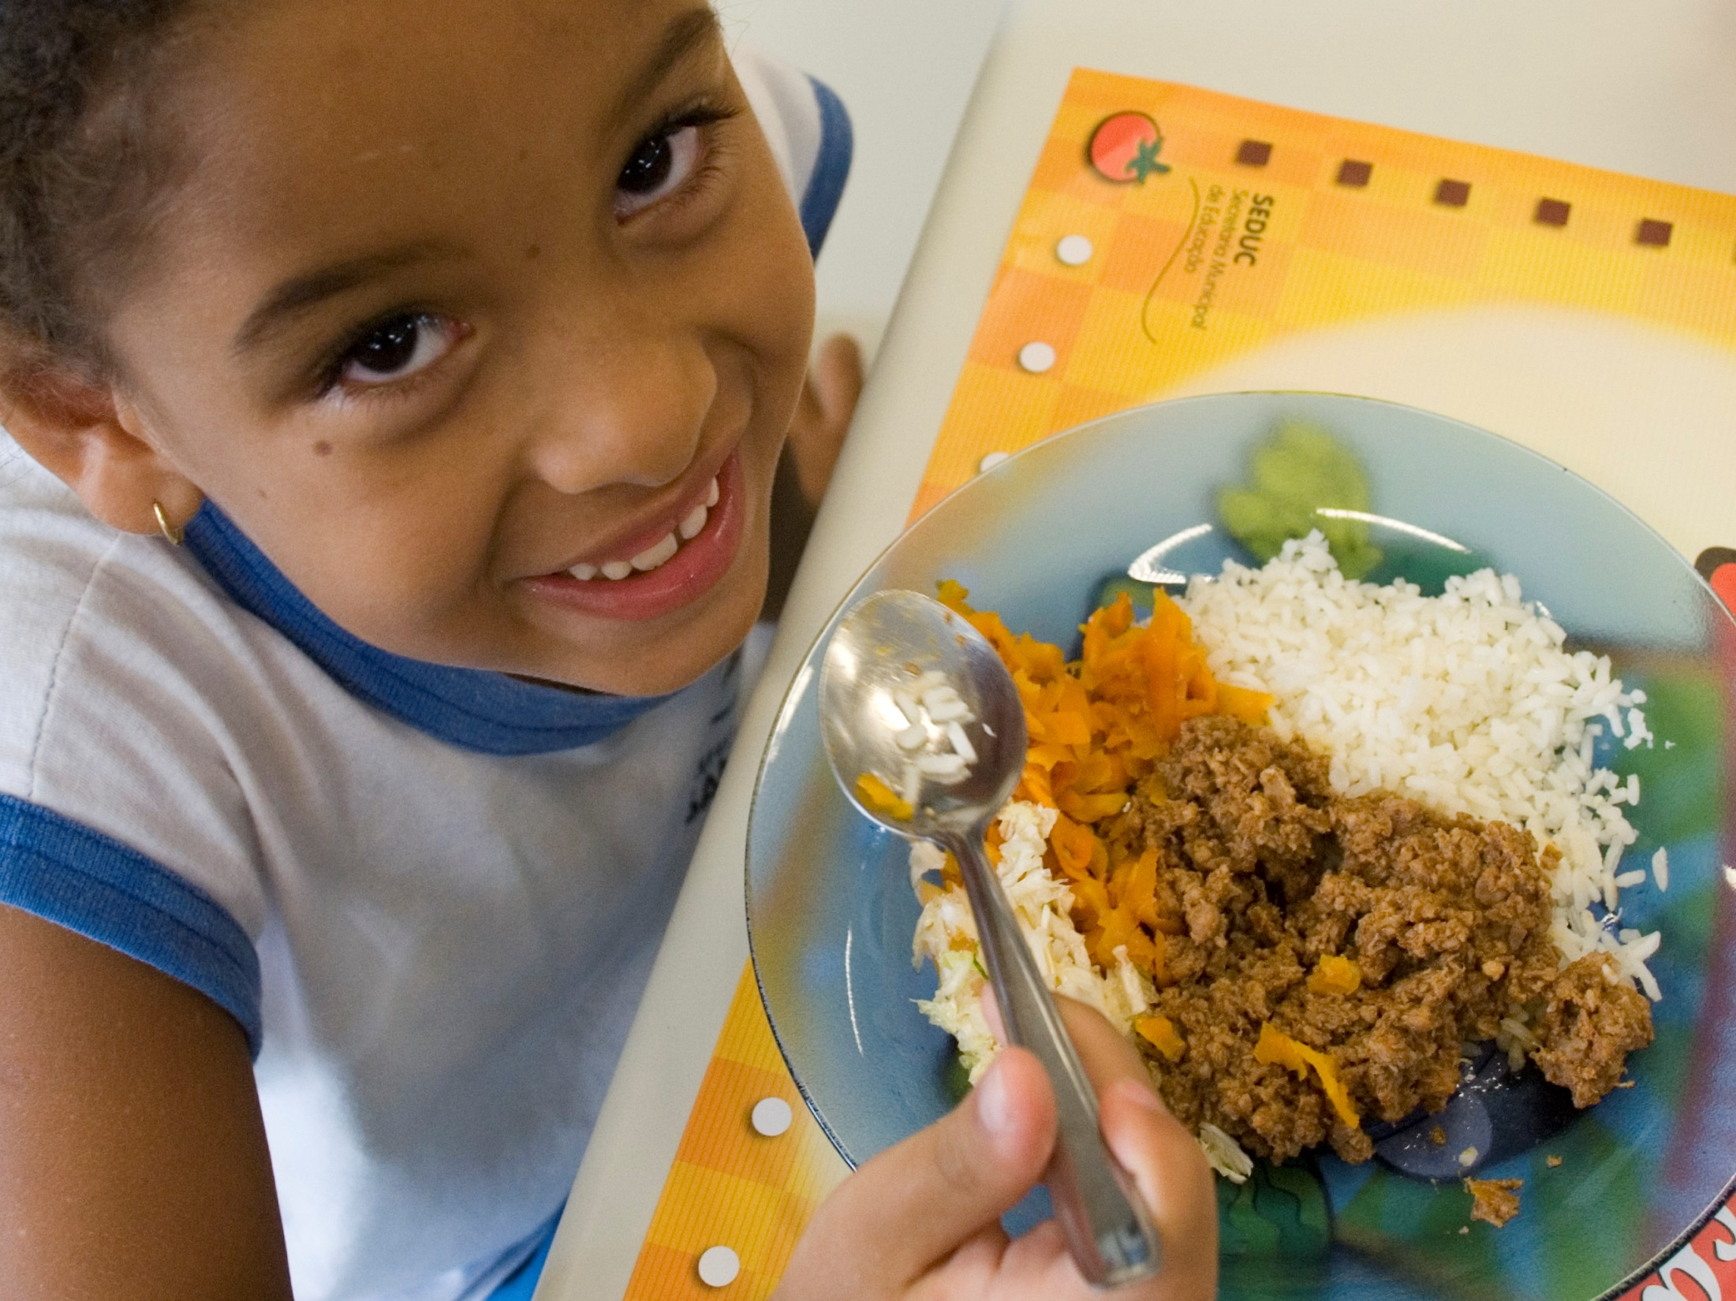
PROGRAMA NACIONAL DE ALIMENTAÇÃO ESCOLAR - PNAE
CON
“Construção de Diálogos Possíveis com a Agricultura Familiar”

Slide 2
Legislação
Lei nº 11.947, de 16/06/2009;
Resolução CD/FNDE nº 26, de 17/06/2013; e alterações posteriores;
Resolução CD/FNDE nº 01, de 08/02/2017.

Slide 3
Eixos e Objetivos
OFERTA DE REFEIÇÕES SAUDÁVEIS
EDUCAÇÃO ALIMENTAR E NUTRICIONAL
Crescimento
Aprendizagem
Desenvolvimento biopsicossocial
Rendimento escolar
Formação de práticas alimentares saudáveis
PNAE

Slide 4
Diretrizes do PNAE
Emprego da Alimentação Saudável;
Inclusão da Educação Alimentar e Nutricional;
Universalidade;
Controle social;
Apoio ao desenvolvimento sustentável;
Direito à alimentação escolar com igualdade.

Slide 5

Dados Gerais 2017
Orçamento – R$ 4 bilhões
Municípios - 5.568
Secretárias Estaduais – 27
Escolas – 154 mil
Alunos – 41 milhões
Conselheiros – mais de 6 mil
Nutricionistas – mais de 7 mil
Refeições – mais de 50 milhões por dia

Slide 6
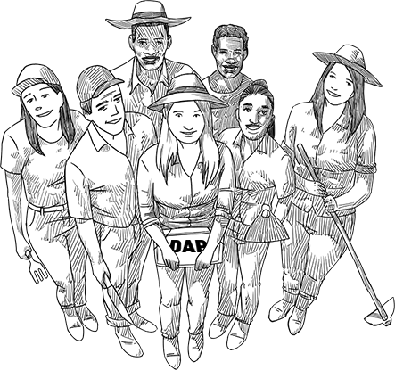

Agricultura Familiar
Lei 11.947/09 - Art. 14 §1º - A aquisição de que trata este artigo poderá ser realizada dispensando-se o procedimento licitatório, desde que os preços sejam compatíveis com os vigentes no mercado local, atendam os princípios do art. 37 da CF/88 e os alimentos atendam às exigências do controle de qualidade estabelecidas nas normas que regulamentam a matéria.

Slide 7
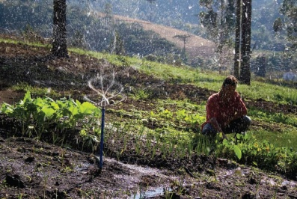
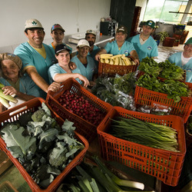
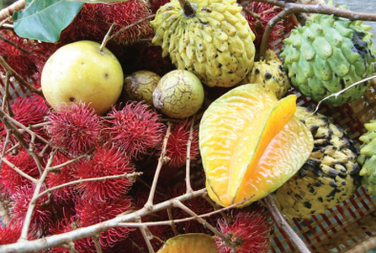
Agricultura Familiar
Por que comprar?
Cumprimento da legislação
Processo de aquisição facilitado
Geração de emprego e renda
Incentivo às tradições alimentares locais
Desenvolvimento regional

Slide 8


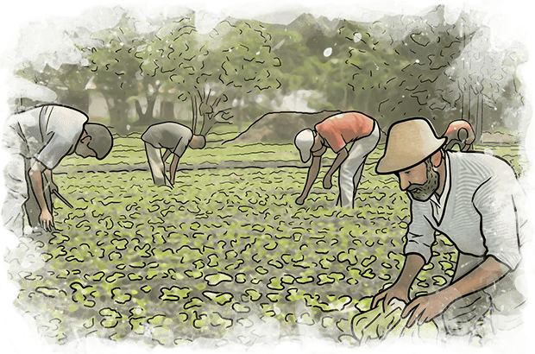
Agricultura Familiar
Por que comprar?
Alimentação saudável e adequada
Uso de alimentos variados, seguros, que respeitem a cultura, as tradições e os hábitos alimentares saudáveis.
Apoio ao desenvolvimento sustentável
Com incentivos para a aquisição de gêneros alimentícios diversificados, sazonais, produzidos em âmbito local e pela agricultura familiar.

Slide 9

Agricultura Familiar
O que comprar?
Preferencialmente
Alimentos in natura
Alimentos minimamente processados
Art. 33 Os produtos alimentícios a serem adquiridos para o alunado do PNAE deverão atender ao disposto na legislação de alimentos, estabelecida pela Agência Nacional de Vigilância Sanitária – ANVISA do Ministério da Saúde – MS e pelo Ministério da Agricultura, Pecuária e Abastecimento – MAPA.

Slide 10


Agricultura Familiar
Como comprar?
Chamada Pública
VANTAGENS:
Prioridade para a aquisição da produção local;
Não há disputa de preços entre organizações da agricultura familiar;
Segurança para o gestor e para o agricultor;

Slide 11
Agricultura Familiar
Aquisição da agricultura familiar | Prefeituras/Estados que atenderam o percentual mínimo de 30% | Recursos financeiros transferidos pelo FNDE no âmbito do PNAE | Recursos aplicados em aquisições da agricultura familiar | Percentual dos recursos transferidos investidos na agricultura familiar
2010 | 780 (15%) | R$ 3.034.000.000,00 | R$ 148.571.523,34 | 4,9%
2011* | 2.485 (48%) | R$ 3.051.000.000,00 | R$ 233.475.172,10 | 7,65%
2012* | 2.568 (50%) | R$ 3.306.000.000,00 | R$ 362.978.321,30 | 11,1%
2013* | 2.776 (56%) | R$ 3.542.000.000,00 | R$ 581.074.484,70 | 16,4%
2014* | 3.194 (65%) | R$ 3.693.000.000,00 | R$ 711.480.549,60 | 19,4%
2015*** | 4.290 (79%) | R$ 3.723.000.000,00 | R$ 808.423.530,00 | 21,5%
Respostas do gestor ao questionário de Prestação de Contas no SIGPC. ** Dados preliminares

Slide 12
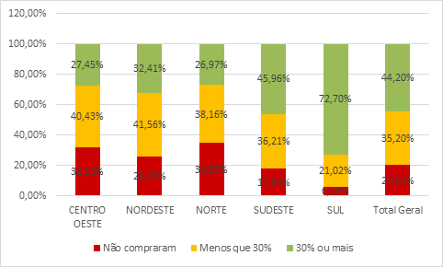
Agricultura Familiar - Aquisições
Distribuição das EEX segundo região e faixa de compra em 2016
FONTE: SIGPC/FNDE,2017

Slide 13
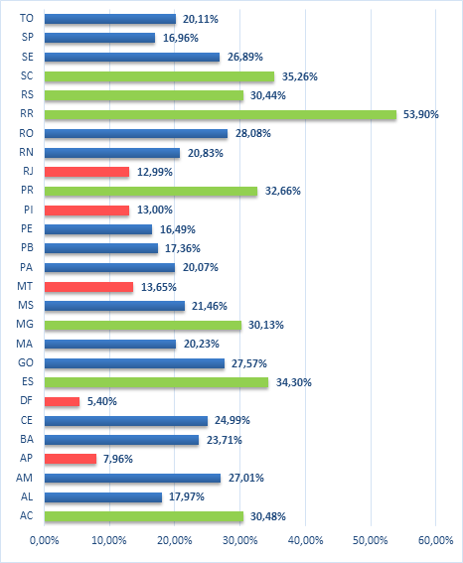
Agricultura Familiar - Aquisições
Percentual atingido na soma do investimento executado por todas as EEX do Estado na agricultura familiar em 2016
FONTE: SIGPC/FNDE,2017

Slide 14
Agricultura Familiar
Ações de Fortalecimento
Curso EAD do PNAE e Agricultura Familiar
Elaboração do curso e abertura de 15 turmas em 2017.
Capacitação de 1.702 pessoas.
Concurso de boas práticas da Agricultura Familiar no âmbito do PNAE
Publicação de edital de concurso para avaliação de relatos de boas práticas de agricultura familiar cujos melhores compuseram o livro Boas Práticas de Agricultura Familiar para a Alimentação Escolar.
Reuniões do Grupo Consultivo e Comitê Gestor do PNAE

Slide 15
Comitê Gestor e Grupo Consultivo
Em função do caráter intersetorial da aquisição da agricultura familiar no PNAE, foram instituídos por meio da Portaria CD/FNDE nº 450, de 27 de outubro de 2010, o Comitê Gestor e o Grupo Consultivo do art.14 do PNAE
Constituído por órgãos da Administração Pública Federal e entidades representativas da sociedade civil que discutem a agricultura familiar e segurança alimentar. Composição em 2015:
Comitê Gestor:
FNDE, MDA, MPA, MDS,CONAB
Grupo Consultivo:
CONSED, CONTAG, FABSAN, MMC, ANA, CNS, CONAQ, FASE, CONSEA, CONCRAB, FETRAF, MPA, UNDIME, UNICAFES

Slide 16


Materiais de Apoio
Disponíveis no site do FNDE no link http://www.fnde.gov.br/programas/pnae/pnae-area-para-gestores/pnae-manuais-cartilhas

Slide 17
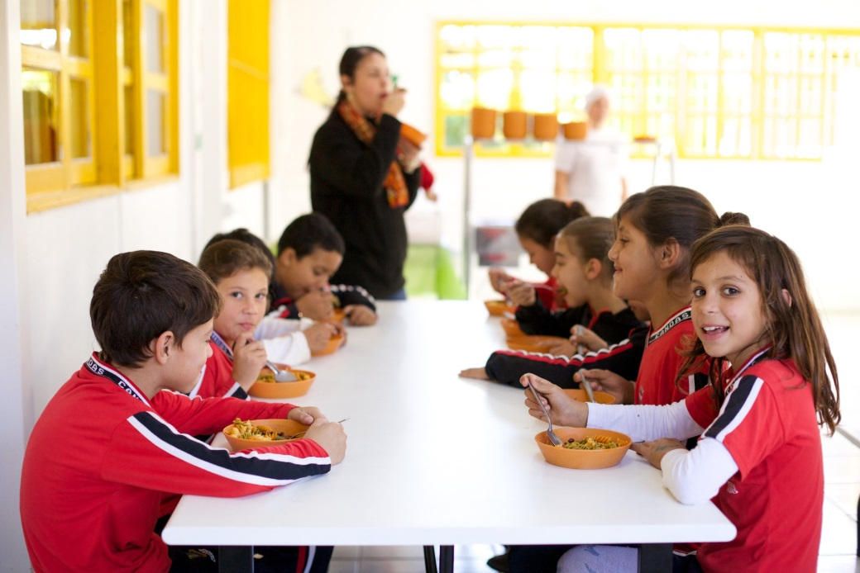
PNAE - Principais desafios
Promover e consolidar a educação alimentar e nutricional na escola;
Melhorar a qualidade da alimentação ofertada;
Fortalecer a atuação do controle social;
Alcançar os percentuais mínimos obrigatórios de aquisição de gêneros da agricultura familiar.

Slide 18

Obrigado.
Valmo Xavier da Silva
Coordenador de Execução Financeira da Alimentação
Coordenação-Geral do PNAE
Diretoria de Ações Educacionais
Fundo Nacional de Desenvolvimento da Educação
Ministério da Educação
Contatos: +55 61 2022-5666/5659

